Slide 1

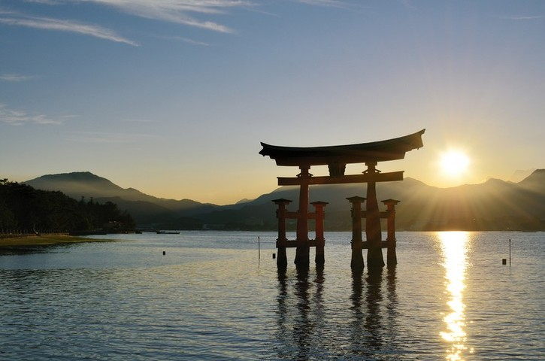
5. Maapallo pyörii akselinsa ympäri

Slide 2

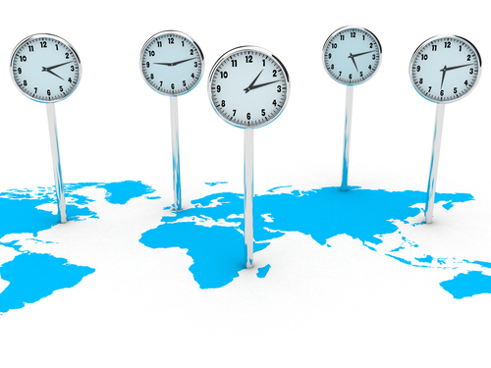
Aikavyöhykkeet
Maapallolla n. 24 aikavyöhykettä.
Kunkin vyöhykkeen pituus n. 15 pituuspiirin astetta.
Kello n. 12 kaikkialla kun Aurinko on etelässä.

Slide 3
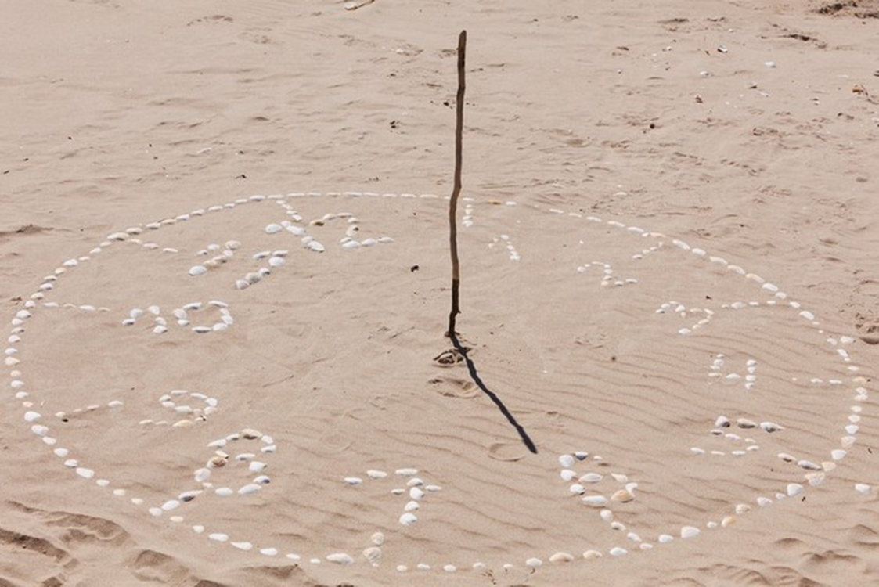
Aurinkokello

Slide 4
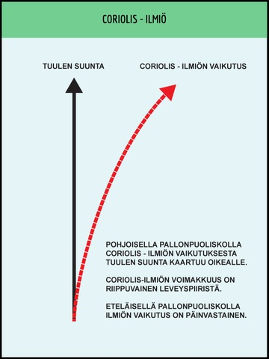
Coriolisilmiö
Maapallo ehtii pyöriä eteenpäin avaruuteen nähden suoraan jatkuvan kappaleen liikkeen alla → pohjoisella pallonpuoliskolla länsituulia.

Slide 5
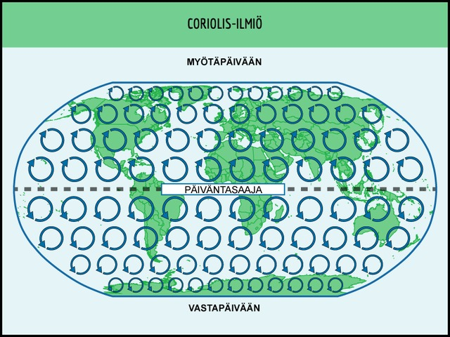
Coriolisilmiö eri pallonpuoliskoilla

